Slide 1
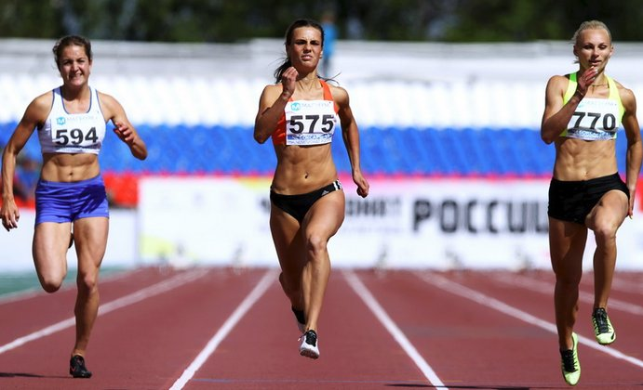
Бег на короткие и средние дистанции

Slide 2
Бег на короткие дистанции (спринтерский)Спринтерский бег включает в себя зрелищные дистанции, которые по нраву зрителям. Прохождение дистанции в спринте занимает короткий промежуток времени, но при этом судьбу первой тройки могут изменить последние метры или фотофиниш.Известными бегунами на короткие дистанции являются Усейн Болт, Джастин Гэтлин и Йохан Блейк. Среди них явным фаворитом выступает многократный чемпион мира и олимпиад, обладатель мировых рекордов Усейн Болт. Однако конкуренты подобрались совсем близко.

Slide 3
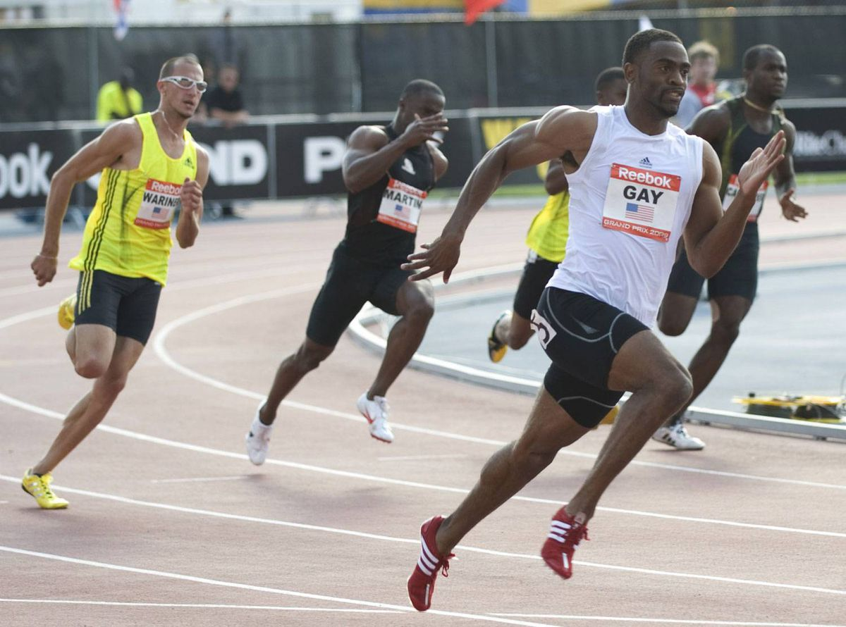
Классическими дистанциями в беге на короткие дистанции являются:
100 метров
200 метров
400 метров
Среди нестандартных выделяют 30 м (школьные нормативы), 60 м (соревнования в помещении) и 300 м.

Slide 4
Бег на средние дистанции
Средние дистанции считаются менее динамичными, чем спринт, но финишные 100 метров заинтересуют каждого зрителя. Нередко чтобы определить победителя судьи используют фотофиниш.
Основные дистанции в беге на средние дистанции:
800 м
1500 м
3000 м (с препятствиями)
Дополнительно выделяют дистанции на 600, 1000, милю (1610 м), 2000 метров.
Бег на средние дистанции относится к разряду сложных видов, поскольку имеет неоднозначное расстояние. С одной стороны, расстояние небольшое, с другой – выдержать спринтерский темп не получится. В результате, скорость прохождения дистанции стремится к показателю, близкому к максимальной скорости бега.

Slide 5
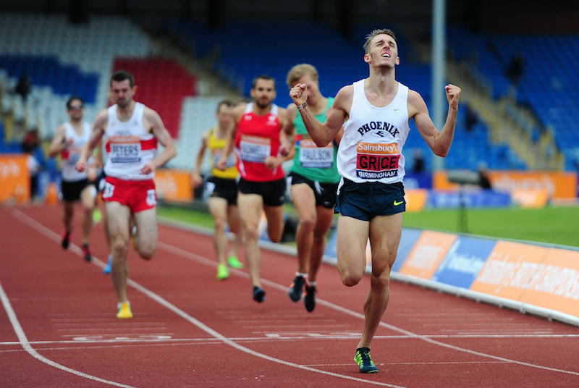
Спортсмены, преодолевающие средние дистанции, нередко участвуют в соревнованиях на 400 (спринт) или 5000 метров (длинные дистанции). Иногда бегунам на средние дистанции удается выйти в финал, но финальные забеги выиграть не удается.
В данной дисциплине лучшими являются бегуны из Эфиопии и Кении. Известным спортсменом в беге на 800 метров является Дэвид Рудиша – кениец. В беге на 1500 м известен алжирский бегун Тауфик Махлуфи, который успешно выступал на дистанции 800 м и неоднократно становился призером.

Slide 6
Эстафетный бег
Эстафетный бег – это дисциплина легкой атлетики, в которой результат достигается командными, а не индивидуальными усилиями. Классические соревнования проводятся исключительно на стадионе, но отдельные вариации эстафет могут проходить по шоссе.
Технический аспект эстафеты ничем не отличается от спринтерского бега за исключением передачи палочки между участниками одной команды. В забеге принимают участие 4 спортсмена, которые распределяются по всей длине круга на расстоянии 100 метров между собой непосредственно перед стартом.
Финиширование в эстафете идентично бегу на короткие дистанции и производится тремя способами:ПробеганиемРывок грудью впередФиниш бокомПосле финиша легкоатлет постепенно снижает скорость, после чего переходит на ходьбу. Рекомендуется снижать скорость на протяжении 30-50 метров.

Slide 7
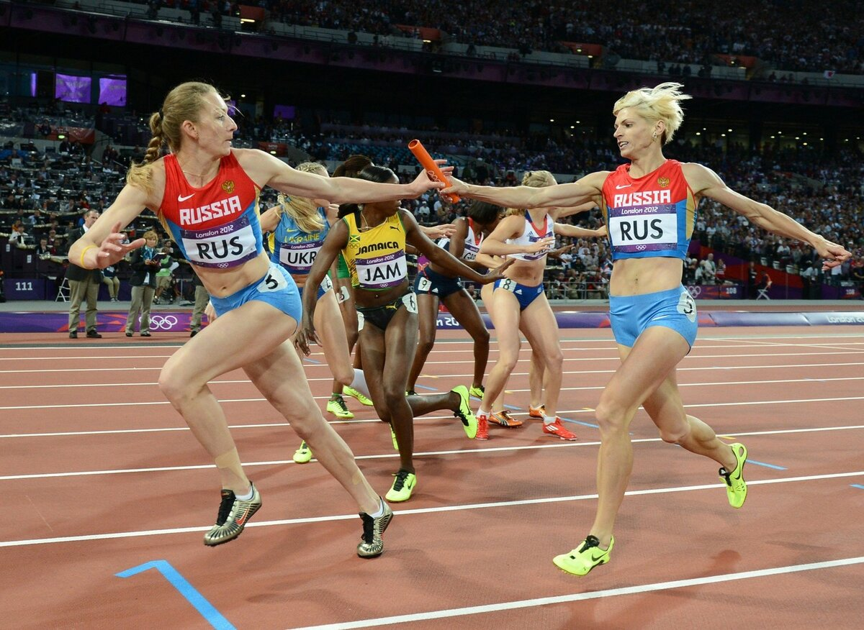
Виды эстафетного бега
Существуют разновидности эстафет, которые регламентируются Международной ассоциацией легкоатлетических федераций (IAAF) и позволяют устанавливать мировые рекорды. Также существуют нетрадиционные эстафетные дистанции.
ИААФ регламентирует:
Олимпийские дистанции 4 по 100 и 4 по 400 метров. Забеги проводятся для представителей женских и мужских команд.
Мировые рекорды могут быть установлены в беге на 4×100, 4×200, 4,400 и 4×800 метров для женщин и мужчин.
Также мужчины имеют возможность установить рекорд на 4×1500 м.

Slide 8
Нетрадиционные дистанции:
Шведская эстафета, когда участники бегут отрезки 100x200x400x800 метров или в обратном порядке. При этом состав может быть смешанным.
Эстафеты, создаваемые организатором для спортивного праздника, могут иметь любой вид. Но фиксирование рекордов допустимо только на уровне непосредственно праздника, если таковой проводится регулярно.
Соревнования по беговым эстафетам проводятся согласно установленным правилам. Если соревнования носят не официальный характер, правила становятся рекомендацией к проведению.

